Slide 1

Projeto Aplicado I
Poluição atmosférica no estado de São Paulo e efeitos nocivos
na saúde da população, no período de 2015 a 2021
https://github.com/OhashiMarina/Projeto-Aplicado-I.git
Andrei Souza de Oliveira TIA: 22520600
Gabriela Ohashi de Souza TIA: 22521097
Marina Ohashi de Souza TIA: 22520971
Matheus Ferreira França TIA: 22519211
Miguel Maurício T. Pitali da Silva TIA: 22507310
Notes:
Boa tarde Professor Leonardo.

Slide 2
Introdução
A poluição ambiental vem causando impactos, nos últimos anos, e dados preocupantes sobre eles nos levam a refletir sobre o efeito dos mesmos em nossas vidas. O Brasil, que passou por um grande processo de urbanização, tende a sofrer ainda mais com as consequências desses impactos, e em uma cidade como São Paulo essa premissa não seria diferente. Os problemas de saúde são apenas uma pequena parcela dessas consequências.

Slide 3
Premissas
“
Avaliar a poluição atmosférica no estado de São Paulo, no período de 2015 a 2021, e relacioná-la aos efeitos nocivos na saúde da população, com base no índice brasileiro da qualidade do ar definido pelo IEMA (Instituto de Energia e Meio Ambiente).
Link Base de dados:
https://www.kaggle.com/datasets/samirnunesdasilva/sao-paulo-pollution-data
”

Slide 4
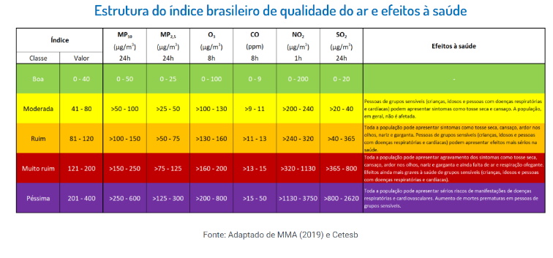
Objetivos e Metas
Poluente mais crítico
Localidade mais afetada pelo CO
Período do ano com maior concentração de CO
Período do ano com menor concentração de CO
Horário com maior concentração de CO
Identificar
Notes:
Correlacionando com a Tabela do IEMA

Slide 5
Aquisição do Dataset
Base de Dados:
https://www.kaggle.com/datasets/samirnunesdasilva/sao-paulo-pollution-data
Período: 2015 a 2021
10 milhões de linhas
87 estações de medição do estado de São Paulo
9 poluentes: MP10, O3, NO2, MP2.5, CO, SO2, NO, FMC e PTS.
Origem dos Dados:
Plataforma Qualidade do Ar, do Instituto de Energia e Meio Ambiente (IEMA)

Slide 6

Análise Exploratória dos Dados
Avaliação Primária
Identificou-se as colunas:
ID: identificação de cada registro
Data: data em que foi feita a medição
Hora: hora em que foi feita a medição
Estação: local em que foi feita a medição
Código: código associado à estação
Poluente: poluente cuja concentração foi medida
Valor: valor da concentração do poluente
Unidade: unidade de concentração utilizada
Tipo: como foi realizada a medição (automática ou manual)

Slide 7
Análise Exploratória dos Dados
Limpeza dos Dados
Identificou-se a necessidade de exclusão dos poluentes PTS, FMC e NO da base de dados para correlacionar a tabela do IEMA.
Criação de novo dataframe considerando apenas os poluentes a serem analisados.

Slide 8
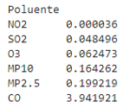
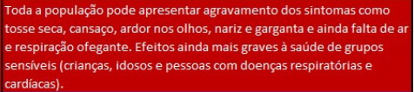
Respondendo às perguntas
Foi definida a regra de classificação considerando a Tabela do IEMA para isso, foi atribuído um índice de nocividade de 0 a 5 (sendo 0 o menos nocivo e 5 o mais nocivo.
Poluente mais crítico

Slide 9
Respondendo às perguntas
Considerando que o CO é o poluente de maior risco à saúde da população, foram verificadas as estações de medição que tiveram a concentração desse poluente acima da média.
Localidades mais afetadas
Contar as quantidades de False e True e Listar as estações True.

Slide 10
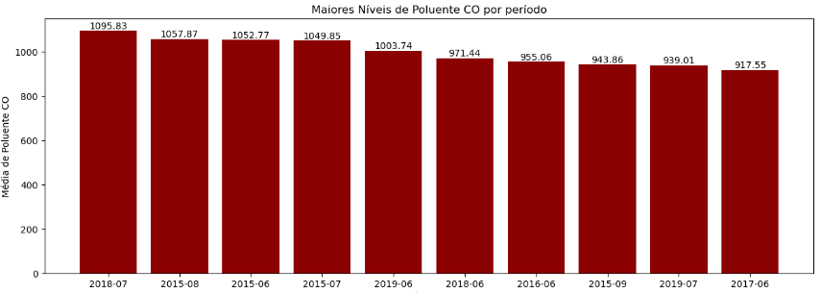
Respondendo às perguntas
Foi criada uma nova coluna agrupando as medições por mês/ano e
identificados os 10 períodos de maior concentração de CO.
Período maior concentração de CO
Notes:
É possível notar que os 10 piores períodos ocorrem no inverno, sendo 8 nos meses de junho e julho. Época em que a umidade relativa do ar é menor.

Slide 11
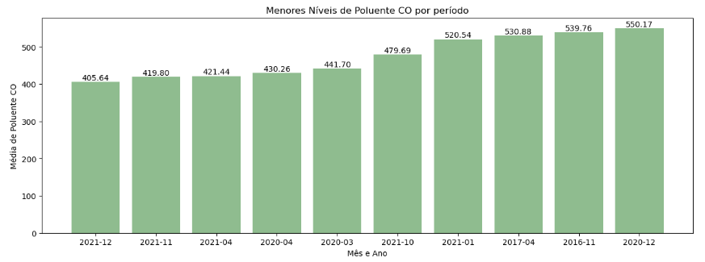
Respondendo às perguntas
Identificados os 10 períodos de menor concentração de CO.
Período menor concentração de CO
Notes:
Como era de se esperar, os períodos de menor concentração de CO ocorrem na primavera e no verão, o que pode estar relacionado com a maior frequência de chuvas.

Slide 12
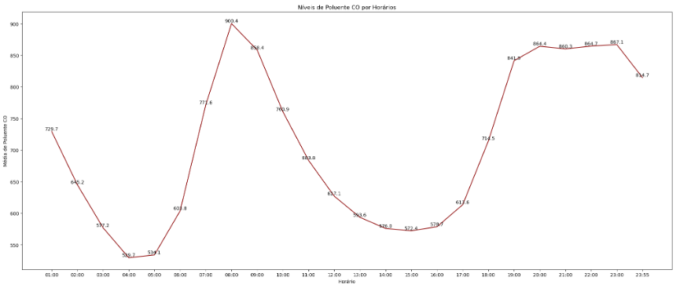
Respondendo às perguntas
As medições foram agrupadas por hora para identificação dos horários de maior concentração de CO.
Horário maior concentração de CO
Notes:
Podemos observar que os horários de maior concentração de CO ocorrem no período da manhã (entre 08h e 09h) e no final da tarde (entre 19h e 23h). O que pode estar relacionado aos horários de pico em que há um maior volume de carros em circulação.

Slide 13
Obrigado!

